Slide 1
Formation TAMS
Jonathan Sullivan et Jodi Rose

Slide 2
Réinitialisation des mots de passe des employés
NOTE: Seulement les magasins associés peuvent effectuer cette tâche. Les magasins corporatifs doivent communiquer avec leur bureau régional pour toute mise à jour des paramètres des employés.
Pour obtenir de l’aide, appelez le Support Magasins au: 1-800-361-8977.

Slide 3
TAMS – Réinitialisation des mots de passe des employés
Objectif
Cet outil de travail vous montrera comment :
Réinitialiser le mot de passe d’un employé dans TAMS

Slide 4
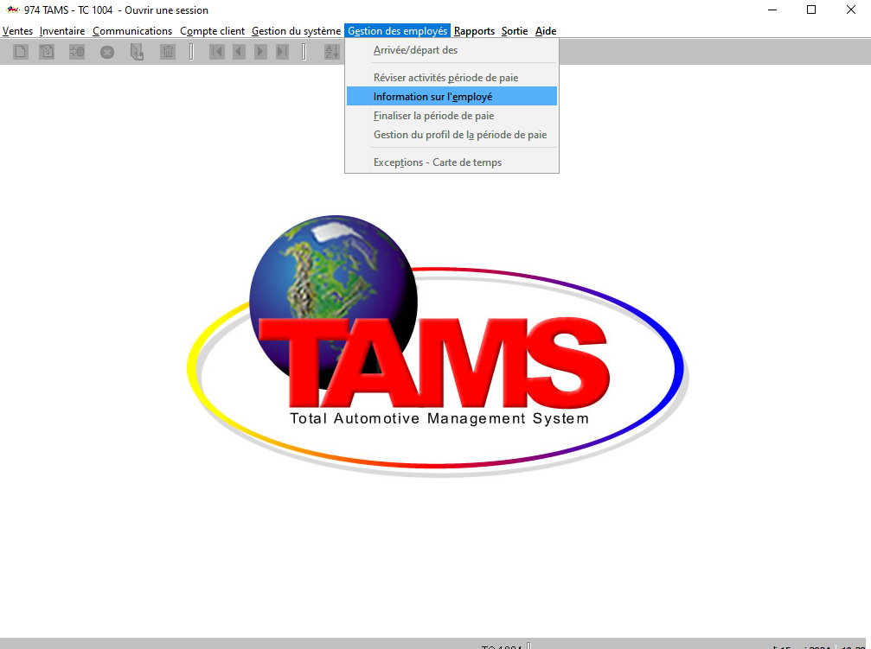
TAMS – Réinitialisation des mots de passe des employés
1
Dans l’écran d’administration du TAMS, du menu « Gestion des employés », sélectionnez « Information sur l’employé ».
Entrez le numéro de l’employé dans le champ « Employé » et appuyez sur la touche « Entrée ».
Entrez un mot de passe temporaire dans le champ « Mot de passe de l’employé ».
Cliquez sur le bouton « Enregistrer » dans la barre d’outils.
Note : Après l’enregistrement, le champ « Expiration (en jours) » indiquera automatiquement 90 jours.
Cliquez sur le bouton « Fermer » dans la barre d’outils.
Dans le menu « Sortie », cliquez sur « Sortie / Connexion ».
Note : Cette étape est nécessaire pour que les modifications prennent effet dans TAMS.
1
2
3
4
5
6

Slide 5
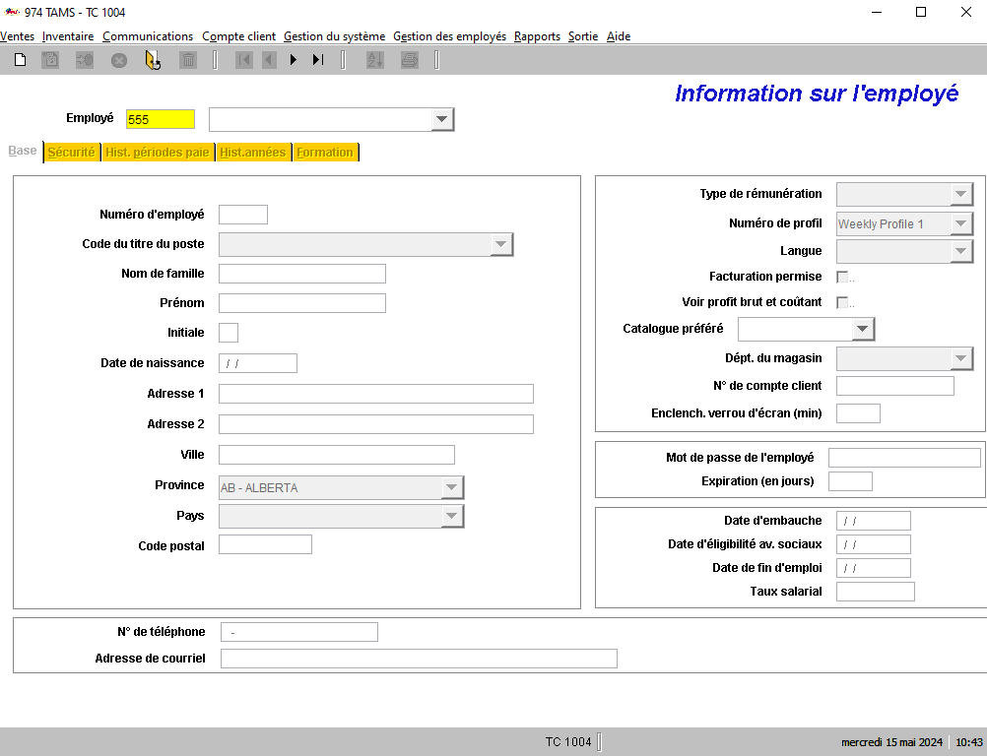
TAMS – Réinitialisation des mots de passe des employés
1
Dans l’écran d’administration du TAMS, du menu « Gestion des employés », sélectionnez « Information sur l’employé ».
Entrez le numéro de l’employé dans le champ « Employé » et appuyez sur la touche « Entrée ».
Entrez un mot de passe temporaire dans le champ « Mot de passe de l’employé ».
Cliquez sur le bouton « Enregistrer » dans la barre d’outils.
Note : Après l’enregistrement, le champ « Expiration (en jours) » indiquera automatiquement 90 jours.
Cliquez sur le bouton « Fermer » dans la barre d’outils.
Dans le menu « Sortie », cliquez sur « Sortie / Connexion ».
Note : Cette étape est nécessaire pour que les modifications prennent effet dans TAMS.
2
2
3
4
5
6

Slide 6
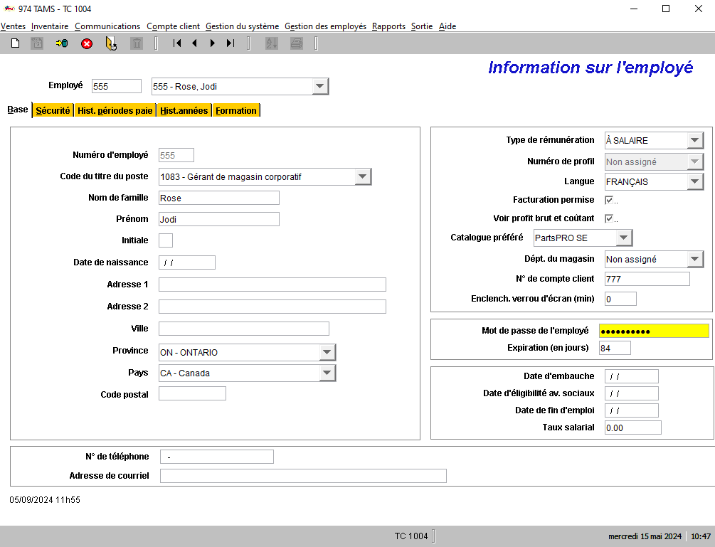
TAMS – Réinitialisation des mots de passe des employés
1
Dans l’écran d’administration du TAMS, du menu « Gestion des employés », sélectionnez « Information sur l’employé ».
Entrez le numéro de l’employé dans le champ « Employé » et appuyez sur la touche « Entrée ».
Entrez un mot de passe temporaire dans le champ « Mot de passe de l’employé ».
Cliquez sur le bouton « Enregistrer » dans la barre d’outils.
Note : Après l’enregistrement, le champ « Expiration (en jours) » indiquera automatiquement 90 jours.
Cliquez sur le bouton « Fermer » dans la barre d’outils.
Dans le menu « Sortie », cliquez sur « Sortie / Connexion ».
Note : Cette étape est nécessaire pour que les modifications prennent effet dans TAMS.
2
3
4
3
5
6

Slide 7
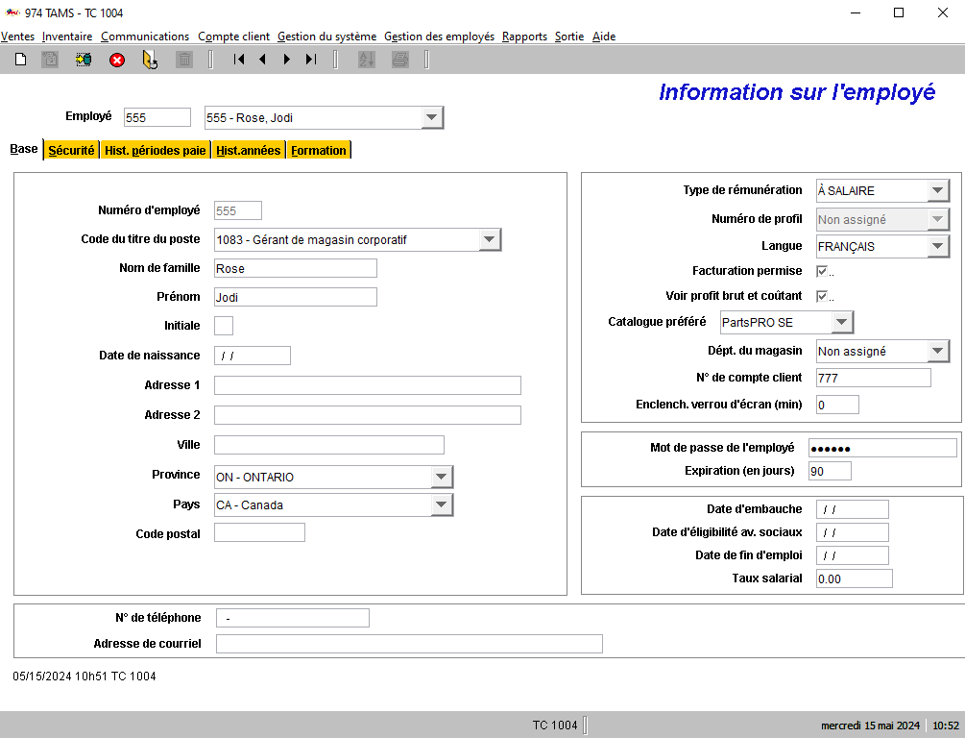
TAMS – Réinitialisation des mots de passe des employés
1
Dans l’écran d’administration du TAMS, du menu « Gestion des employés », sélectionnez « Information sur l’employé ».
Entrez le numéro de l’employé dans le champ « Employé » et appuyez sur la touche « Entrée ».
Entrez un mot de passe temporaire dans le champ « Mot de passe de l’employé ».
Cliquez sur le bouton « Enregistrer » dans la barre d’outils.
Note : Après l’enregistrement, le champ « Expiration (en jours) » indiquera automatiquement 90 jours.
Cliquez sur le bouton « Fermer » dans la barre d’outils.
Dans le menu « Sortie », cliquez sur « Sortie / Connexion ».
Note : Cette étape est nécessaire pour que les modifications prennent effet dans TAMS.
4
2
3
4
5
6

Slide 8
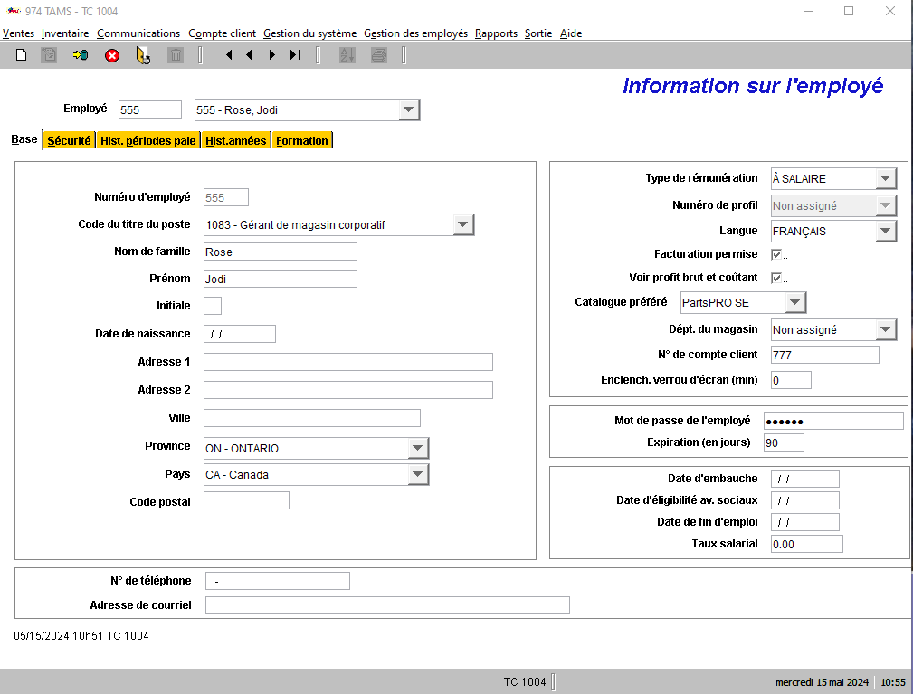
TAMS – Réinitialisation des mots de passe des employés
1
Dans l’écran d’administration du TAMS, du menu « Gestion des employés », sélectionnez « Information sur l’employé ».
Entrez le numéro de l’employé dans le champ « Employé » et appuyez sur la touche « Entrée ».
Entrez un mot de passe temporaire dans le champ « Mot de passe de l’employé ».
Cliquez sur le bouton « Enregistrer » dans la barre d’outils.
Note : Après l’enregistrement, le champ « Expiration (en jours) » indiquera automatiquement 90 jours.
Cliquez sur le bouton « Fermer » dans la barre d’outils.
Dans le menu « Sortie », cliquez sur « Sortie / Connexion ».
Note : Cette étape est nécessaire pour que les modifications prennent effet dans TAMS.
5
2
3
4
5
6

Slide 9
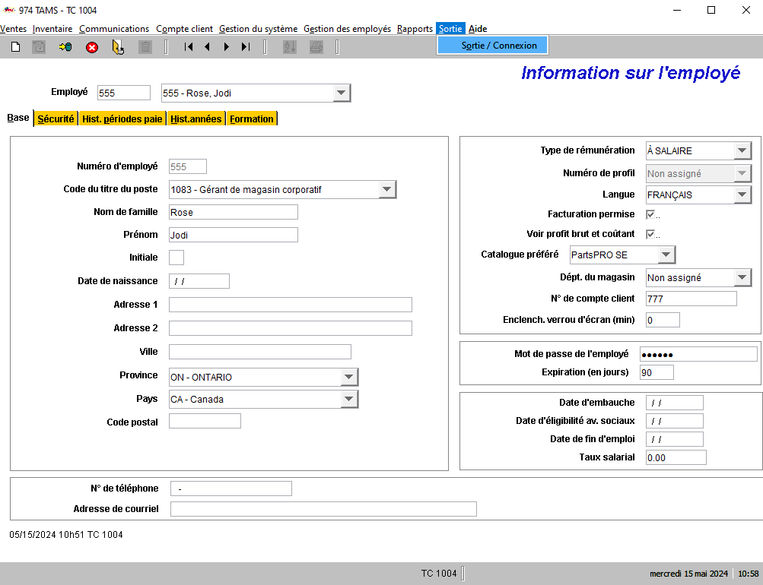
TAMS – Réinitialisation des mots de passe des employés
1
Dans l’écran d’administration du TAMS, du menu « Gestion des employés », sélectionnez « Information sur l’employé ».
Entrez le numéro de l’employé dans le champ « Employé » et appuyez sur la touche « Entrée ».
Entrez un mot de passe temporaire dans le champ « Mot de passe de l’employé ».
Cliquez sur le bouton « Enregistrer » dans la barre d’outils.
Note : Après l’enregistrement, le champ « Expiration (en jours) » indiquera automatiquement 90 jours.
Cliquez sur le bouton « Fermer » dans la barre d’outils.
Dans le menu « Sortie », cliquez sur « Sortie / Connexion ».
Note : Cette étape est nécessaire pour que les modifications prennent effet dans TAMS.
2
6
3
4
5
6

Slide 10
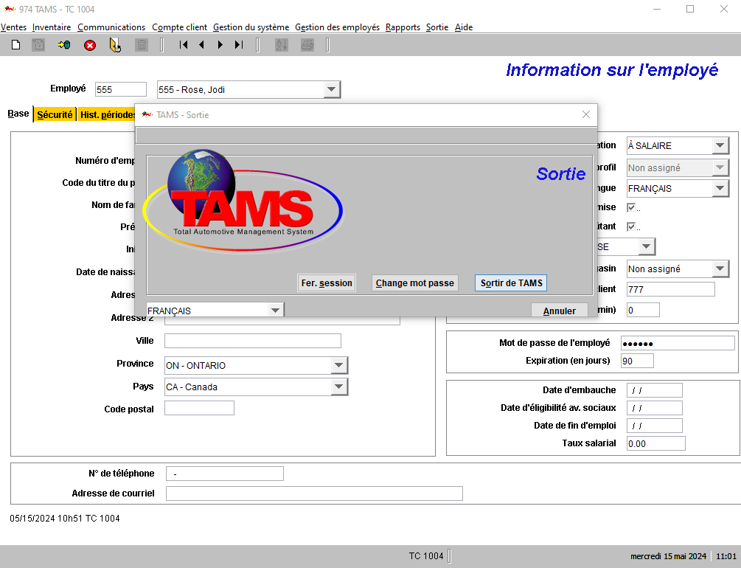
TAMS – Réinitialisation des mots de passe des employés
7
Cliquez sur « Sortir de TAMS ».
Note : Vous devez aussi quitter TAMS pour que le nouveau mot de passe prenne effet.
Cliquez sur « Oui » dans la fenêtre qui s’affiche.
Double-cliquez sur l’icône de TAMS II située sur le bureau de l’ordinateur du magasin.
L’employé ouvre sa session avec son numéro d’employé et son mot de passe temporaire.
Cliquez sur « OK » dans la fenêtre « Avertissement » qui s’affiche.
Entrez et confirmez un nouveau mot de
passe :
Minimum de 6 caractères.
Doit contenir au moins une lettre et un chiffre.
Les caractères spéciaux (comme «»!@$%) ne doivent pas être utilisés.
8
9
7
10
11
12

Slide 11
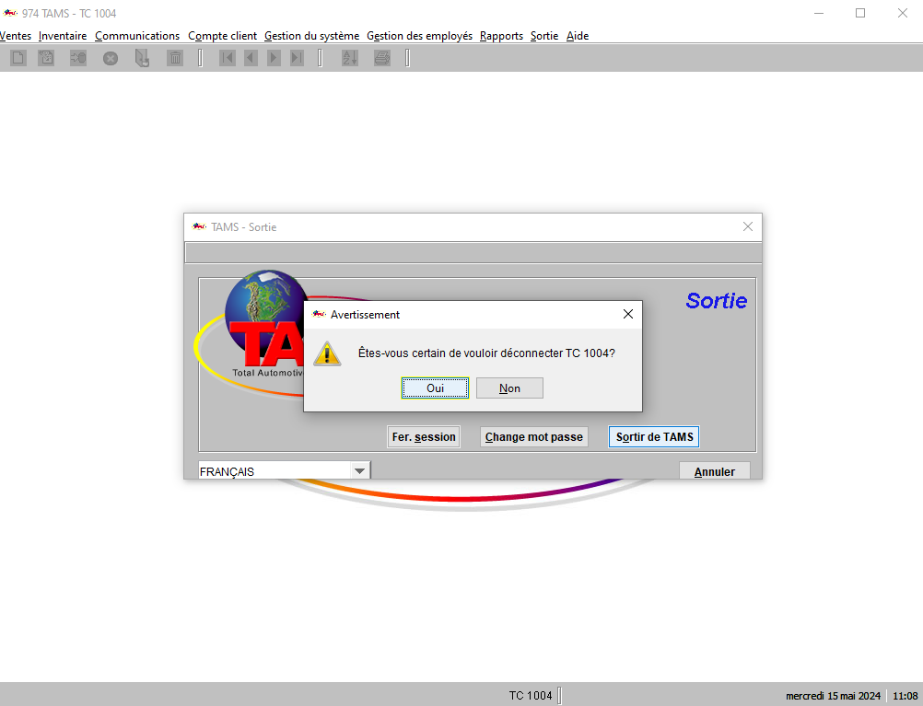
TAMS – Réinitialisation des mots de passe des employés
7
Cliquez sur « Sortir de TAMS ».
Note : Vous devez aussi quitter TAMS pour que le nouveau mot de passe prenne effet.
Cliquez sur « Oui » dans la fenêtre qui s’affiche.
Double-cliquez sur l’icône de TAMS II située sur le bureau de l’ordinateur du magasin.
L’employé ouvre sa session avec son numéro d’employé et son mot de passe temporaire.
Cliquez sur « OK » dans la fenêtre « Avertissement » qui s’affiche.
Entrez et confirmez un nouveau mot de
passe :
Minimum de 6 caractères.
Doit contenir au moins une lettre et un chiffre.
Les caractères spéciaux (comme «»!@$%) ne doivent pas être utilisés.
8
9
10
8
11
12

Slide 12
TAMS – Réinitialisation des mots de passe des employés
7
Cliquez sur « Sortir de TAMS ».
Note : Vous devez aussi quitter TAMS pour que le nouveau mot de passe prenne effet.
Cliquez sur « Oui » dans la fenêtre qui s’affiche.
Double-cliquez sur l’icône de TAMS II située sur le bureau de l’ordinateur du magasin.
L’employé ouvre sa session avec son numéro d’employé et son mot de passe temporaire.
Cliquez sur « OK » dans la fenêtre « Avertissement » qui s’affiche.
Entrez et confirmez un nouveau mot de
passe :
Minimum de 6 caractères.
Doit contenir au moins une lettre et un chiffre.
Les caractères spéciaux (comme «»!@$%) ne doivent pas être utilisés.
8
9
10
11
9
12

Slide 13
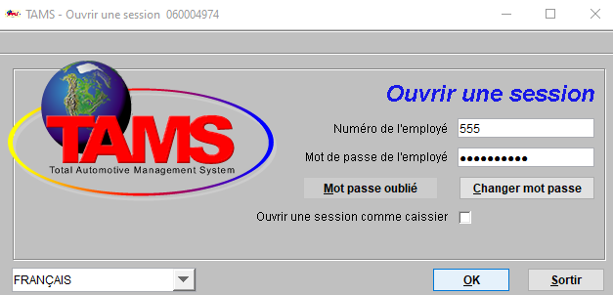
TAMS – Réinitialisation des mots de passe des employés
7
Cliquez sur « Sortir de TAMS ».
Note : Vous devez aussi quitter TAMS pour que le nouveau mot de passe prenne effet.
Cliquez sur « Oui » dans la fenêtre qui s’affiche.
Double-cliquez sur l’icône de TAMS II située sur le bureau de l’ordinateur du magasin.
L’employé ouvre sa session avec son numéro d’employé et son mot de passe temporaire.
Cliquez sur « OK » dans la fenêtre « Avertissement » qui s’affiche.
Entrez et confirmez un nouveau mot de
passe :
Minimum de 6 caractères.
Doit contenir au moins une lettre et un chiffre.
Les caractères spéciaux (comme «»!@$%) ne doivent pas être utilisés.
8
9
10
11
10
12

Slide 14
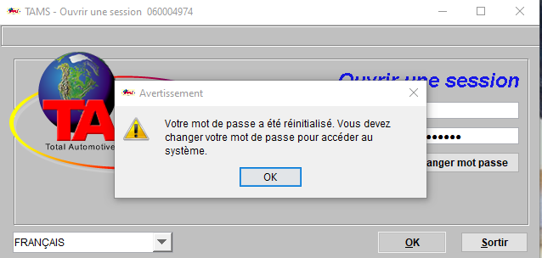
TAMS – Réinitialisation des mots de passe des employés
7
Cliquez sur « Sortir de TAMS ».
Note : Vous devez aussi quitter TAMS pour que le nouveau mot de passe prenne effet.
Cliquez sur « Oui » dans la fenêtre qui s’affiche.
Double-cliquez sur l’icône de TAMS II située sur le bureau de l’ordinateur du magasin.
L’employé ouvre sa session avec son numéro d’employé et son mot de passe temporaire.
Cliquez sur « OK » dans la fenêtre « Avertissement » qui s’affiche.
Entrez et confirmez un nouveau mot de
passe :
Minimum de 6 caractères.
Doit contenir au moins une lettre et un chiffre.
Les caractères spéciaux (comme «»!@$%) ne doivent pas être utilisés.
8
9
10
11
12
11

Slide 15
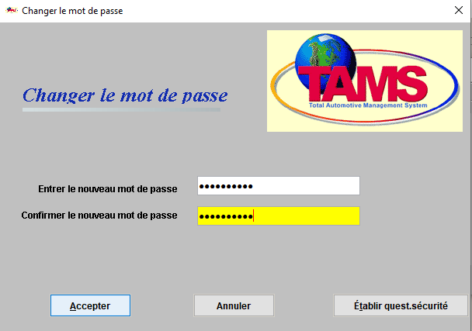
TAMS – Réinitialisation des mots de passe des employés
7
Cliquez sur « Sortir de TAMS ».
Note : Vous devez aussi quitter TAMS pour que le nouveau mot de passe prenne effet.
Cliquez sur « Oui » dans la fenêtre qui s’affiche.
Double-cliquez sur l’icône de TAMS II située sur le bureau de l’ordinateur du magasin.
L’employé ouvre sa session avec son numéro d’employé et son mot de passe temporaire.
Cliquez sur « OK » dans la fenêtre « Avertissement » qui s’affiche.
Entrez et confirmez un nouveau mot de
passe :
Minimum de 6 caractères.
Doit contenir au moins une lettre et un chiffre.
Les caractères spéciaux (comme «»!@$%) ne doivent pas être utilisés.
8
9
10
11
12
12

Slide 16
TAMS – Réinitialisation des mots de passe des employés
Cliquez sur « Accepter ».
Cliquez sur « OK ».
12
13
12

Slide 17
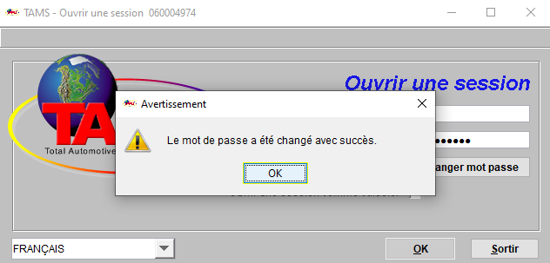
TAMS – Réinitialisation des mots de passe des employés
Cliquez sur « Accepter ».
Cliquez sur « OK ».
12
13
13

